Slide 1
IPCC-Klimaberichte
Von AR1 (1990) bis ScenarioMIP April 2026
Was sich geandert hat und was wirklich dahinter steckt
3,5 Grad C
+19%
14,5 Mrd
Neue obere Grenze 2100
Weizenertrag durch CO2
Bevoelkerungs-Annahme 2100
statt frueher 5,7 Grad C
NASA / FAO Meta-Analyse
UN sagt: 10,3 Mrd
(C) 2026 Proinnova - Thomas Schulten - Alle Rechte vorbehalten - KIBeratung24

Slide 2
Agenda
1
Klarstellung
2
Sachstandsberichte
AR6 aktuell - ScenarioMIP April 2026
AR1 (1990) bis AR6 (2023)
3
Fehlannahmen
4
ScenarioMIP April 2026
RCP8.5 als Business-as-Usual
SSP5-8.5 als implausibel verworfen
5
Meeresspiegel-Check
6
Reality Check
Reale NASA-Daten vs IPCC
14 Datenpunkte: Realitaet vs Narrativ
7
Positive Seite
8
Historischer Kontext
Greening + Rekord-Ernten + Sahara
Mittelalter war waermer
9
Deutsche Klimapolitik
10
Solarzyklen
BVG, KSG, Heizungsgesetz
Der unterschaetzte Klimafaktor
(C) 2026 Proinnova - Thomas Schulten
Slide 2 / 14

Slide 3
Kennzahlen-Vergleich AR5 - AR6 - ScenarioMIP 2026
Kenngroesse | AR5 (2013) | AR6 (2021) | ScenarioMIP Apr 2026
Klimasensitivitaet (CO2 x2) | 1,5-4,5 C | 2,5-4,0 C (best: 3 C) | unveraendert
Erwaermung 2100 (hoch) | 3,2-5,4 C | 3,3-5,7 C | ca. 3,5 C (SSP5-8.5 raus)
Erwaermung 2100 (niedrig) | 0,9-2,3 C | 1,0-1,8 C | 1,5 C-Pfad verworfen
Wahrscheinlich (mittel) | 1,8-3,2 C | 2,1-3,5 C | ~2,56 C (Current Policy)
Anzahl Hauptszenarien | 4 RCPs | 5 SSPs | 7 neue Szenarien
Kernerkenntnis: Die Bandbreite wird von beiden Enden gekuerzt. Worst-Case faellt weg, Best-Case auch. Realistische Spanne: 2,0-3,5 C bis 2100.
(C) 2026 Proinnova - Thomas Schulten
Slide 3 / 14

Slide 4
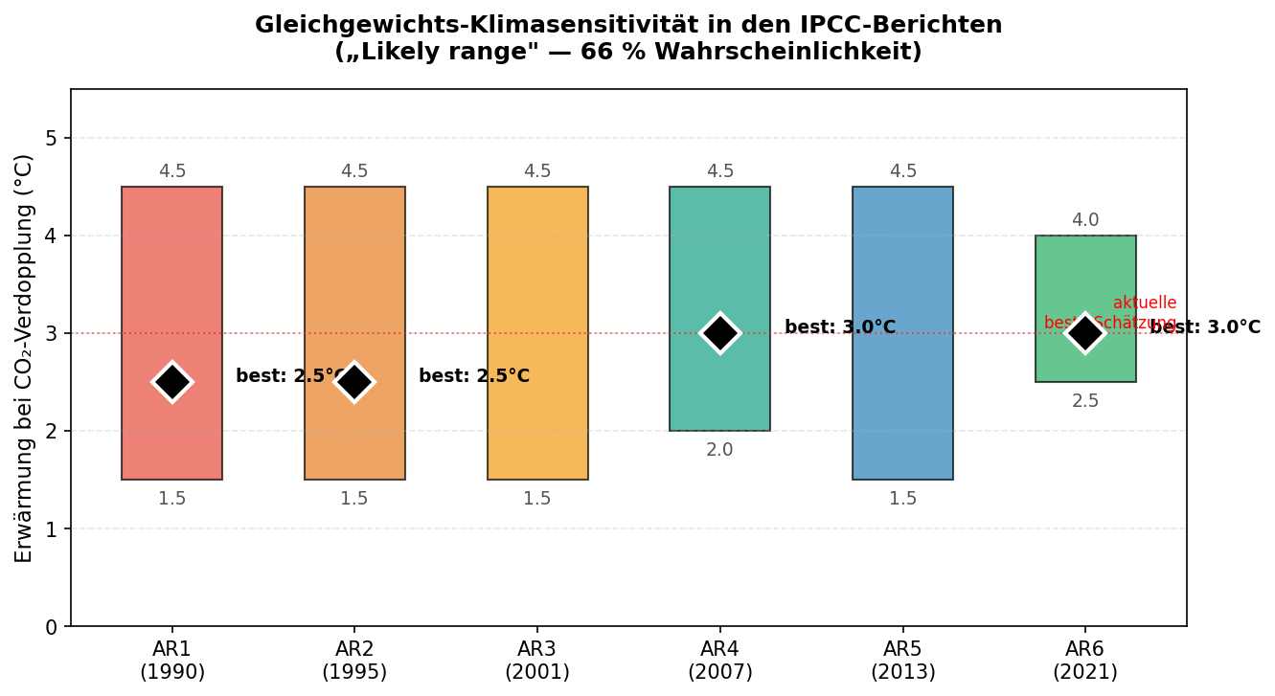
Klimasensitivitaet: AR6 verengt die Bandbreite drastisch
Was zeigt das?
AR1-AR5: Spannweite 1,5-4,5 C - sehr unsicher
AR6 (2021): Verengt auf 2,5-4,0 C, beste Schaetzung 3 C
Bedeutung: Wir wissen heute deutlich genauer, wie stark CO2 wirkt
(C) 2026 Proinnova - Thomas Schulten
Slide 4 / 14

Slide 5
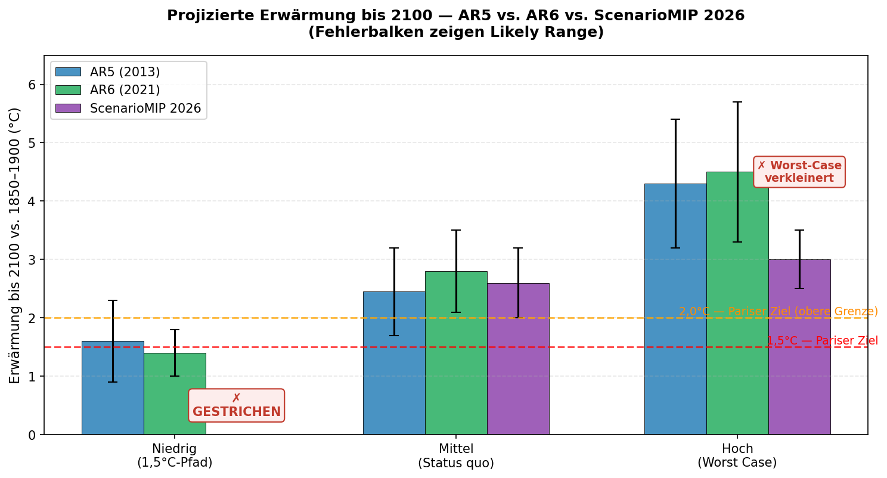
Erwaermung bis 2100 - die Worst-Case-Korrektur
Was sich geaendert hat
1. Worst Case raus: SSP5-8.5 implausibel
2. Best Case raus: 1,5 C-Pfad unrealistisch
3. Mittlere bleiben: SSP1-2.6 und SSP2-4.5
4. Wahrscheinlich: 2,56 C (Current Policy)
(C) 2026 Proinnova - Thomas Schulten
Slide 5 / 14

Slide 6
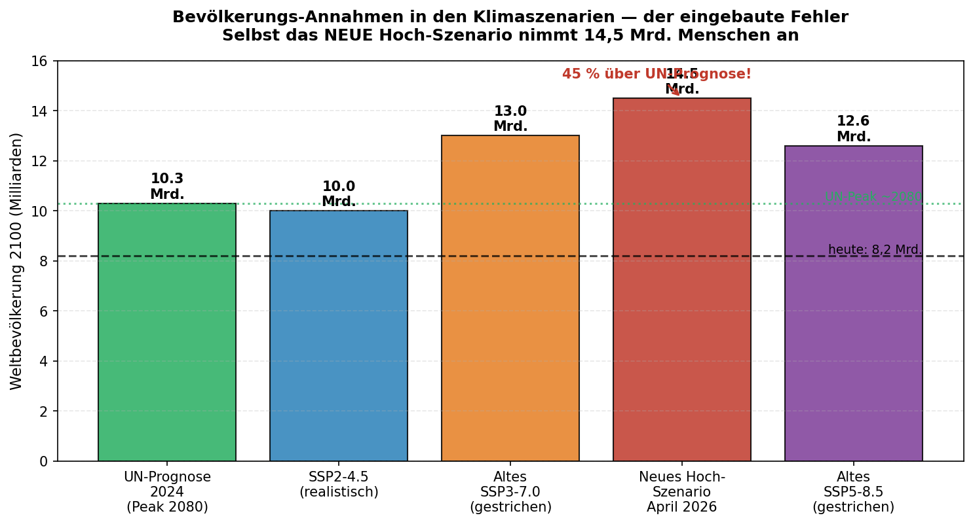
Konstruktionsfehler 1: Die 14,5-Milliarden-Annahme
Der Fehler
Heute: 8,2 Mrd Menschen
Hoch-Szenario: 14,5 Mrd bis 2100
UN-Prognose 2024: Peak 10,3 Mrd um 2080
Annahme um +45% zu hoch.
Geburtenrate: China 1,0 - Korea 0,7 - EU 1,4 - alle unter 2,1
(C) 2026 Proinnova - Thomas Schulten
Slide 6 / 14

Slide 7
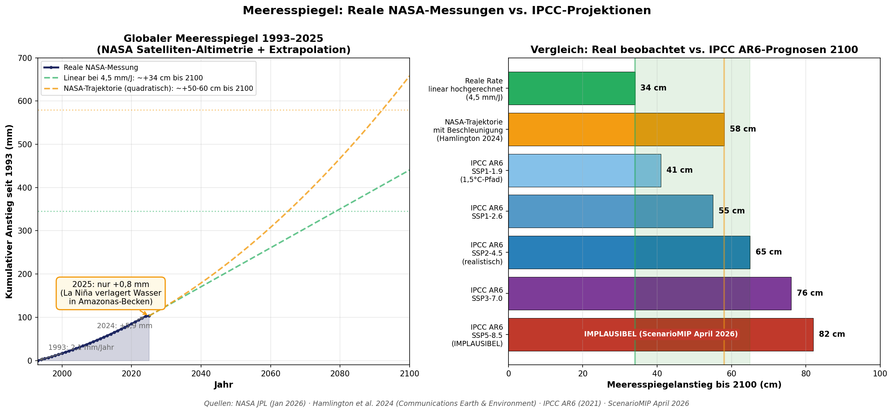
Realitaetscheck: Meeresspiegel - reale NASA-Daten vs IPCC
11,1 cm
Anstieg 1993-2024 gesamt
NASA-Altimetrie
0,8 mm
Anstieg 2025 (La Nina)
fast nichts!
30-60 cm
Realistische Projektion 2100
passt zu IPCC mittel
Bottom Line Meeresspiegel: Reale NASA-Daten passen zu mittleren IPCC-Szenarien (SSP1-2.6, SSP2-4.5), NICHT zum verworfenen Worst-Case SSP5-8.5.
(C) 2026 Proinnova - Thomas Schulten
Slide 7 / 14

Slide 8
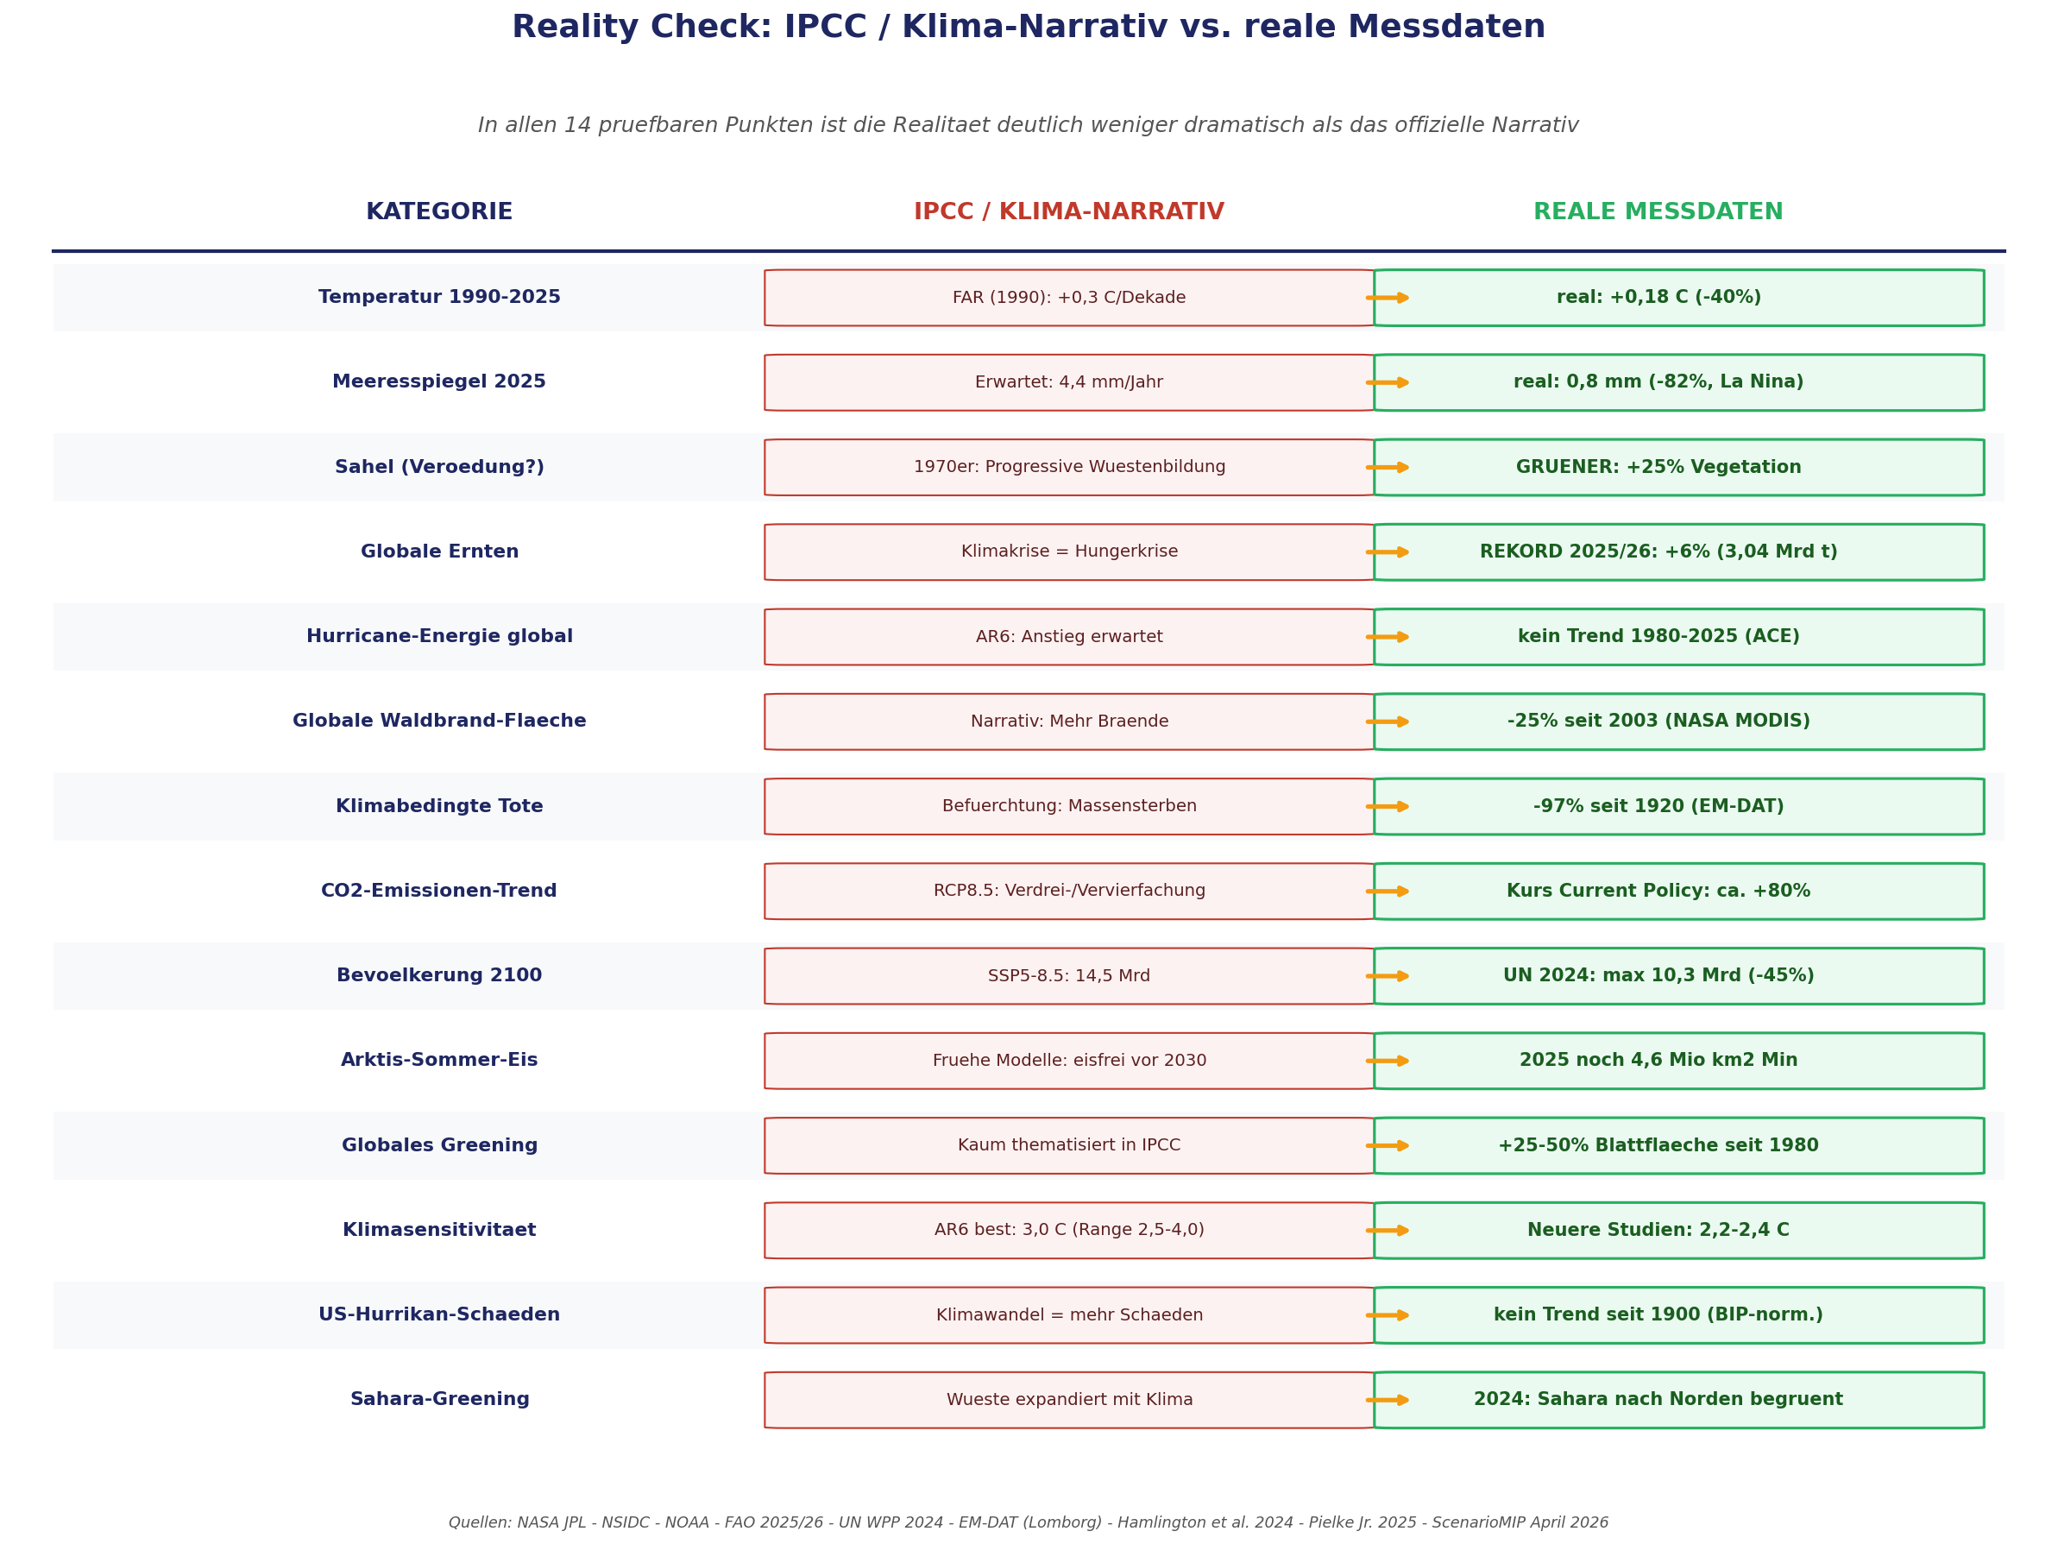
Reality Check: IPCC-Narrativ vs. reale Messdaten
14 von 14 pruefbaren Datenpunkten: Realitaet weniger dramatisch als Prognose
Statistisch auffaellig: Bei reinem Zufall waere die Wahrscheinlichkeit fuer 14:0 in eine Richtung nur 0,006% (1:16.384). Das deutet auf systematischen Uebertreibungs-Bias hin.
(C) 2026 Proinnova - Thomas Schulten
Slide 8 / 14

Slide 9
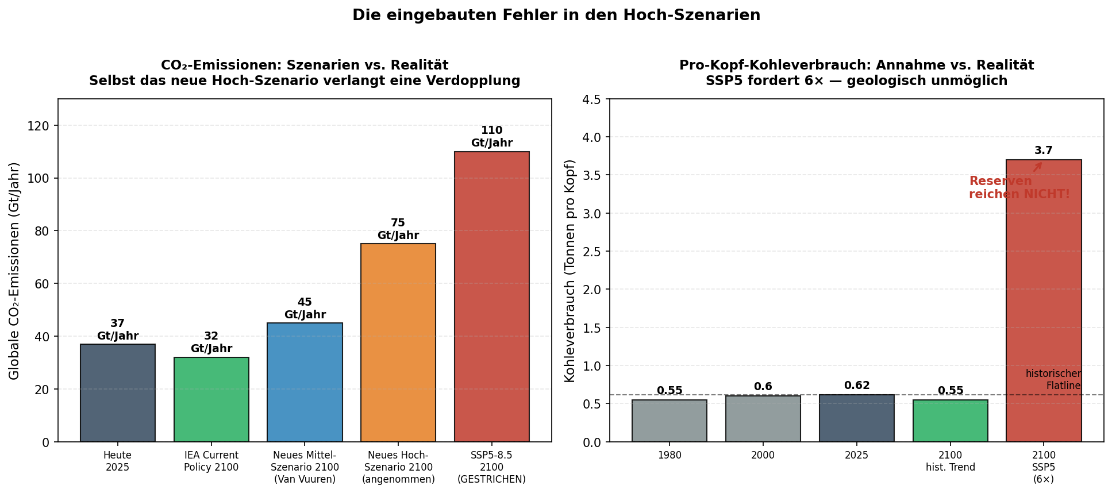
Konstruktionsfehler 2: CO2 und Kohle physisch unmoeglich
Ritchie und Dowlatabadi (2017, Energy): SSP5-8.5 fordert 6-fache Steigerung des Pro-Kopf-Kohleverbrauchs - die globalen Kohlereserven (1.074 Mrd t) reichen physisch nicht aus.
(C) 2026 Proinnova - Thomas Schulten
Slide 9 / 14

Slide 10
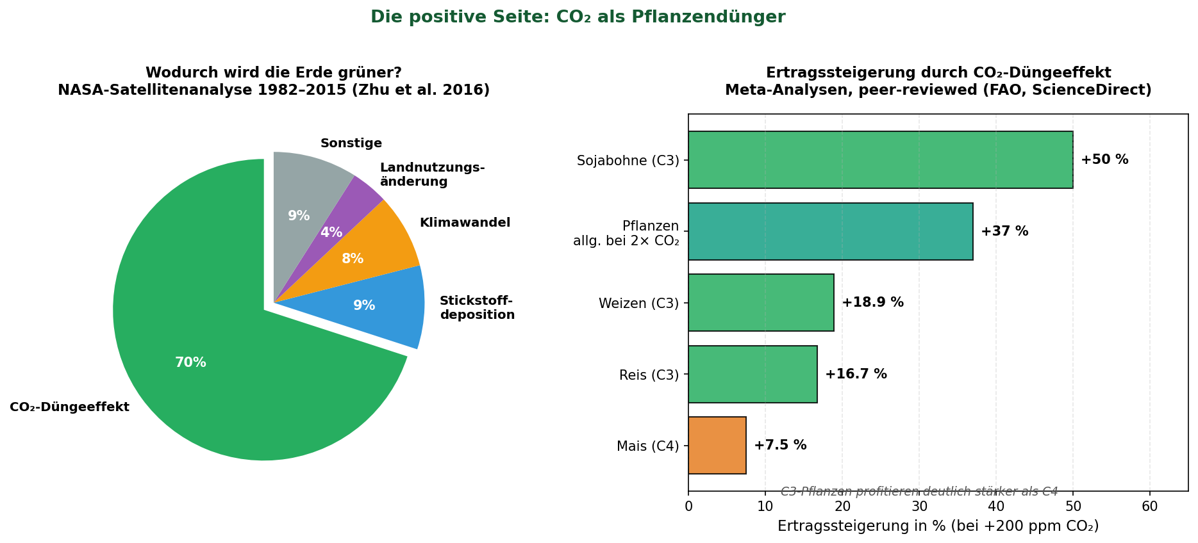
Die positive Seite - globales Greening durch CO2
+25-50%
Blattflaeche seit 1980
2x USA
Zusatzflaeche
70%
Davon durch CO2
(C) 2026 Proinnova - Thomas Schulten
Slide 10 / 14

Slide 11
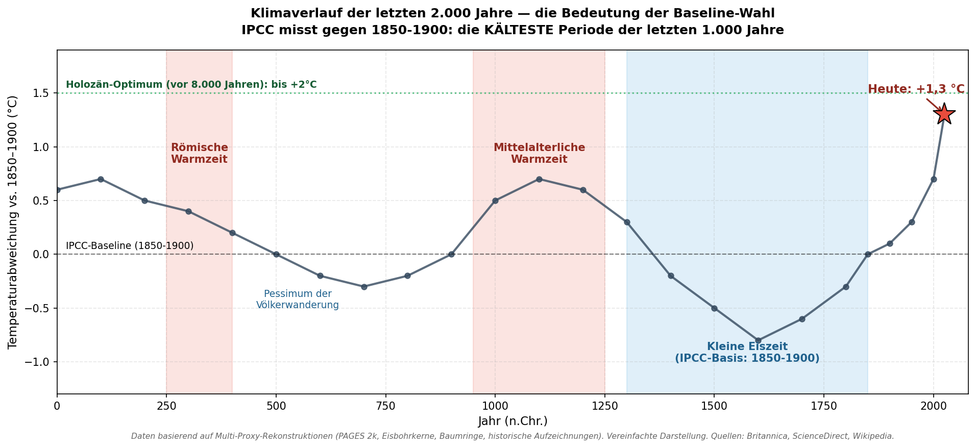
Historischer Kontext - die Baseline-Problematik
IPCC-Baseline 1850-1900 ist das Ende der Kleinen Eiszeit - die kaelteste Periode der letzten 1.000 Jahre. Gegen Mittelalter gemessen waere der Anstieg nur 0,3-0,5 C.
(C) 2026 Proinnova - Thomas Schulten
Slide 11 / 14

Slide 12
Folgen fuer die deutsche Klimapolitik
Was wackelt - was steht auf RCP8.5-Basis?
BVG-Klimabeschluss (24.03.2021)
Klimaschutzgesetz (KSG)
Rn. 19/22 zitiert: >3 C bis 2100 - Quelle: IPCC 2013 (RCP8.5)
-65% CO2 bis 2030, Klimaneutralitaet 2045
Gebaeudeenergiegesetz
Verbrenner-Aus 2035
Waermepumpenpflicht - 25.000-40.000 EUR pro Haus
Bis 400.000 Stellen in dt. Auto-Branche gefaehrdet
CO2-Bepreisung
EEG (Erneuerbare)
2026: 55 EUR/t = ~13 ct/L Benzin
16,5 Mrd EUR/Jahr Subventionen (2025)
Vahrenholt-Rechnung: Deutschland 1,46% Weltemission x 1,1 C realer Anstieg = 0,016 C bis 2100. Verhaeltnismaessig?
(C) 2026 Proinnova - Thomas Schulten
Slide 12 / 14

Slide 13
Solarzyklen - der unterschaetzte Klimafaktor
Historische Solar-Minima und ihre Klimafolgen
Periode | Zeitraum | Klima-Auswirkung | Belege
Maunder-Minimum | 1645-1715 | Kaeltester Punkt Kleine Eiszeit, -2 C | Keine Sonnenflecken 70 Jahre
Dalton-Minimum | 1790-1830 | Jahr ohne Sommer 1816 | Schwache Zyklen 5 + 6
Modernes Maximum | 1950-2000 | Aktivste Phase seit 8.000 Jahren | Hohe Sonnenflecken-Aktivitaet
Sonnenzyklus 25 | 2020-2031 | NASA: schwaechster seit 200 Jahren | Beginn Grand Solar Minimum?
Svensmark-Effekt: Indirekter Solar-Klimaeinfluss
1
Sonne schwaecher
2
Mehr kosm. Strahlung
3
Mehr Wolkenkerne
4
Mehr tiefe Wolken
5
Abkuehlung
Bestaetigt: CLOUD-Experiment am CERN (Kirkby et al., Nature 2011/2016) hat den Svensmark-Effekt physikalisch nachgewiesen. Folge: Indirekter Solar-Einfluss koennte 30-50% der modernen Erwaermung erklaeren.
(C) 2026 Proinnova - Thomas Schulten
Slide 13 / 14

Slide 14
Bottom Line
Was bleibt - was wackelt - was zu tun ist
WAS BLEIBT
WAS WACKELT
WAS TUN
- CO2 steigt messbar (425 ppm)
- Temperatur +1,3 C seit 1850
- Meeresspiegel +11 cm seit 1993
- Mensch ist Hauptursache
- Klimasensitivitaet 2,5-4 C
- Erwaermung 2,5 C bis 2100 wahrscheinlich
- 14:0 Datenpunkte gegen Narrativ
- SSP5-8.5 / RCP8.5 (Worst Case)
- 1,5 C-Pfad nicht erreichbar
- 1m-Meeresspiegel-Panik
- BVG-Klimabeschluss-Grundlage
- Heizungsgesetz / Verbrenner-Aus
- 14,5 Mrd Bevoelkerungs-Annahme
- Mittlere Szenarien zugrundelegen
- Erneuerbare bleiben sinnvoll
- Klimapolitik proportional
- Regulatorisches Risiko einkalkulieren
- Auf AR7 (2029) achten
Investitions-Take: Klima ist real, aber dt. Klimapolitik basiert auf Worst-Case-Szenarien, die wissenschaftlich ueberholt sind. AR7 (2029) wird viel aendern.
(C) 2026 Proinnova - Thomas Schulten
Slide 14 / 14

